Slide 1
ОБЛАСНА АКЦІЯ «БІБЛІОТЕЧНЕ ПОДВІР`Я: ФАСАД І МІНІ-САД»

Slide 2
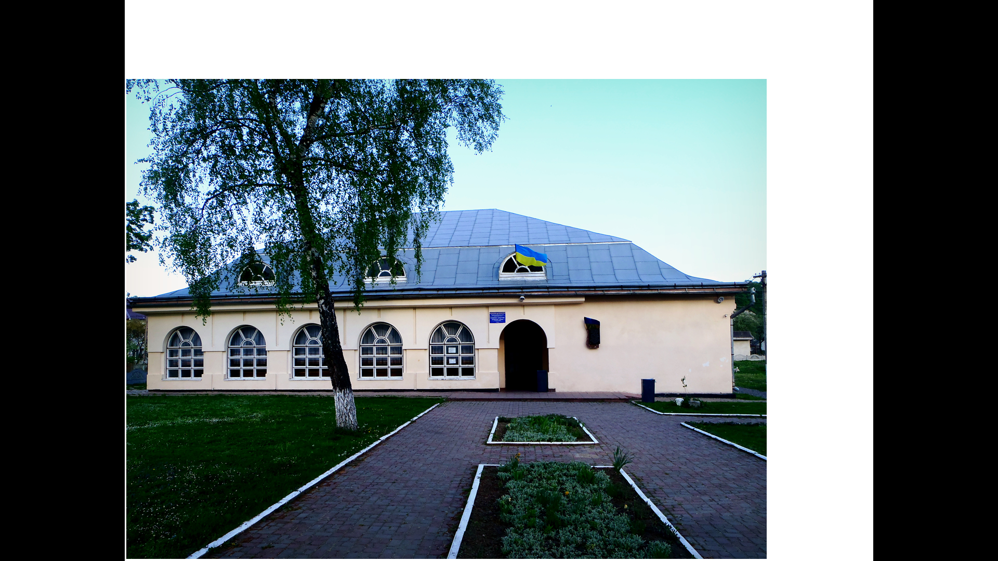
Бібліотека – філія с. Крилос

Slide 3
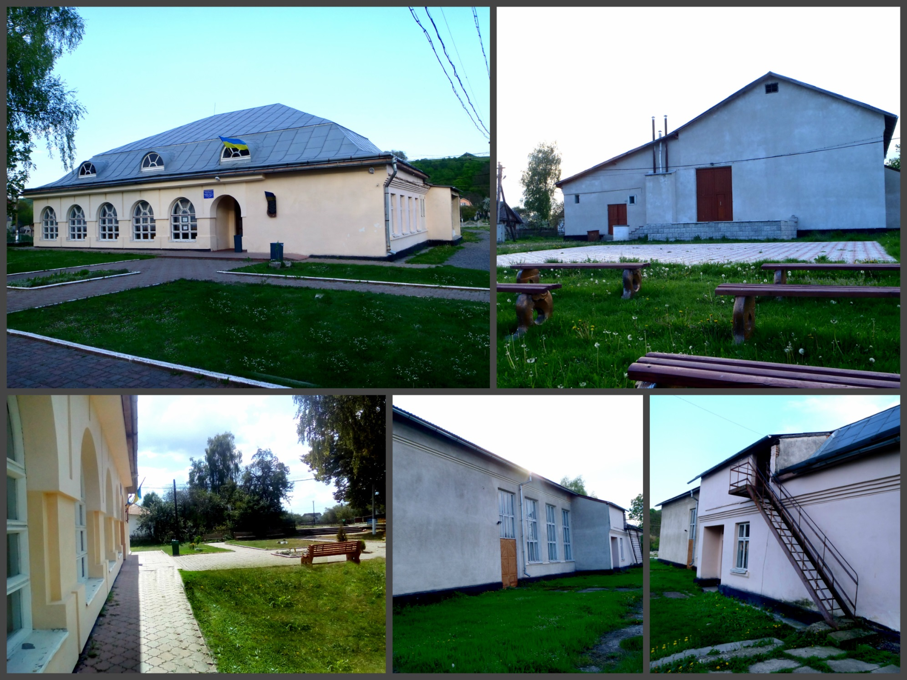

Slide 4
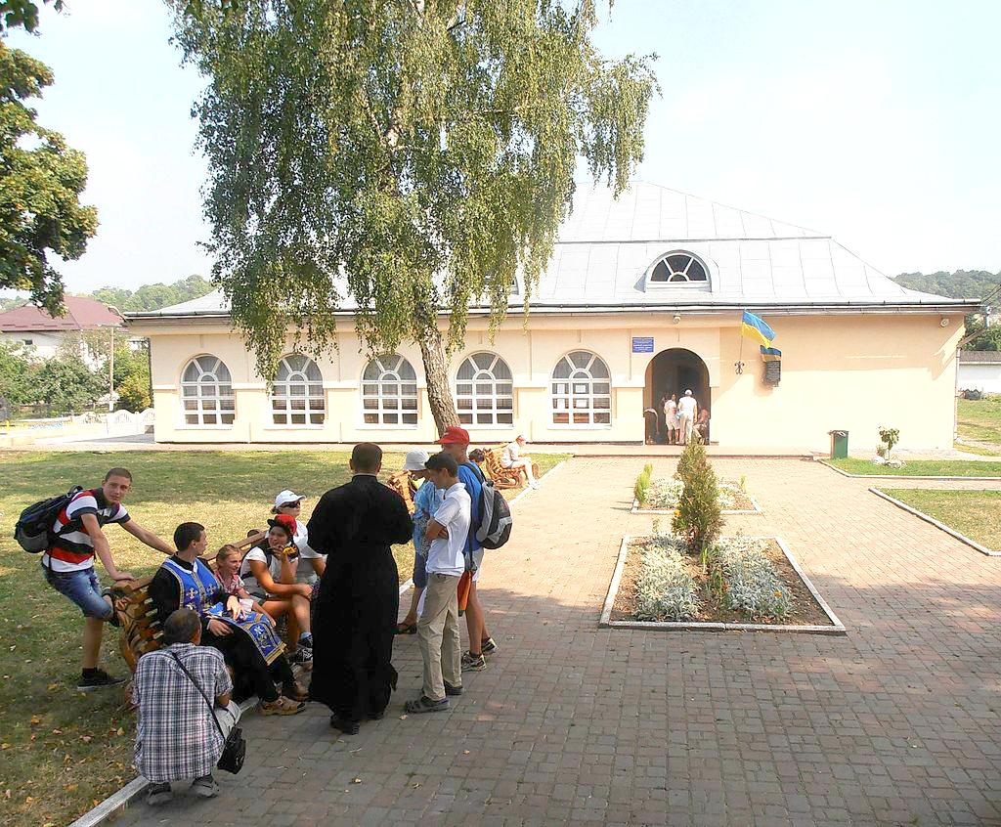
Наш двір це місце культурно-просвітницької діяльності та відпочинку.

Slide 5
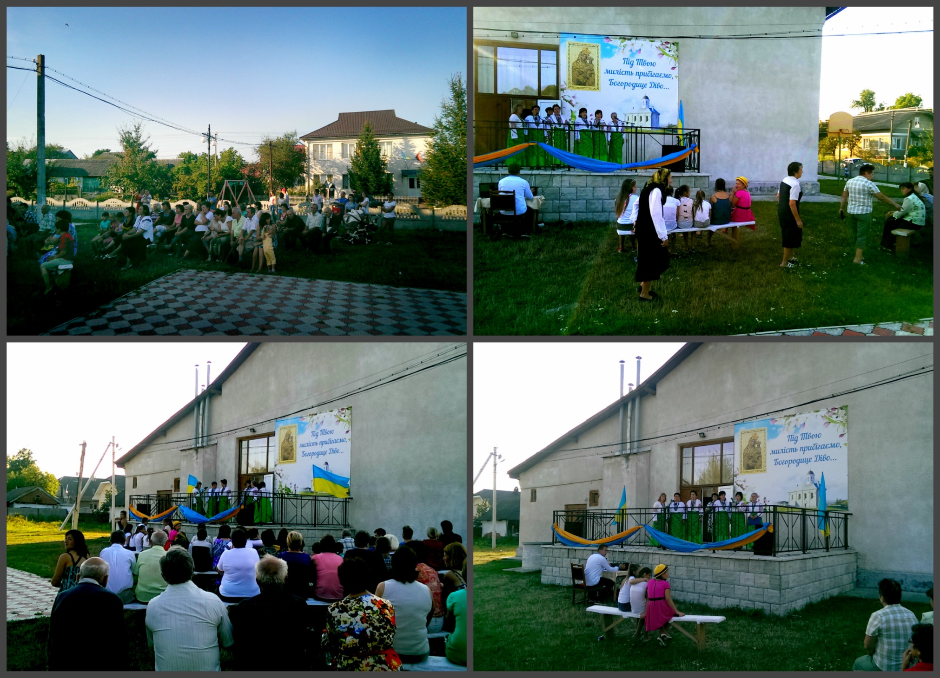

Slide 6
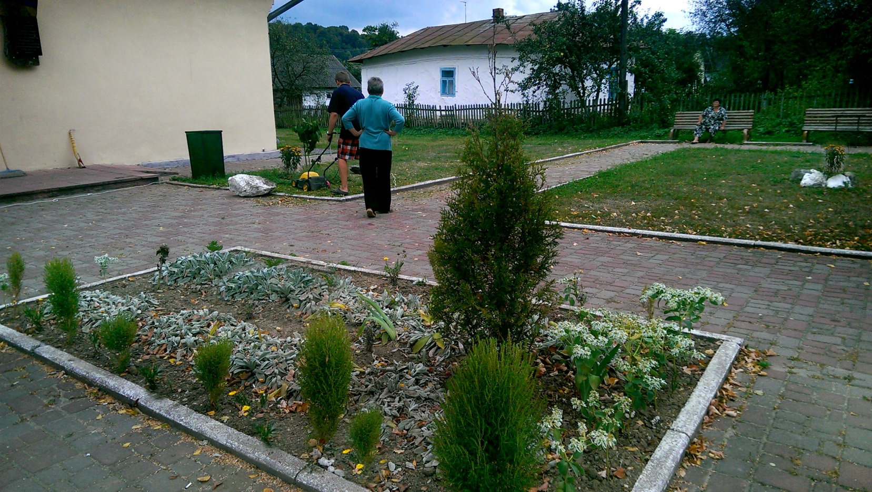
Ми дбаємо про благоустрій нашого подвір’я, і хоч це нелегка праця, але результат того вартий .

Slide 7
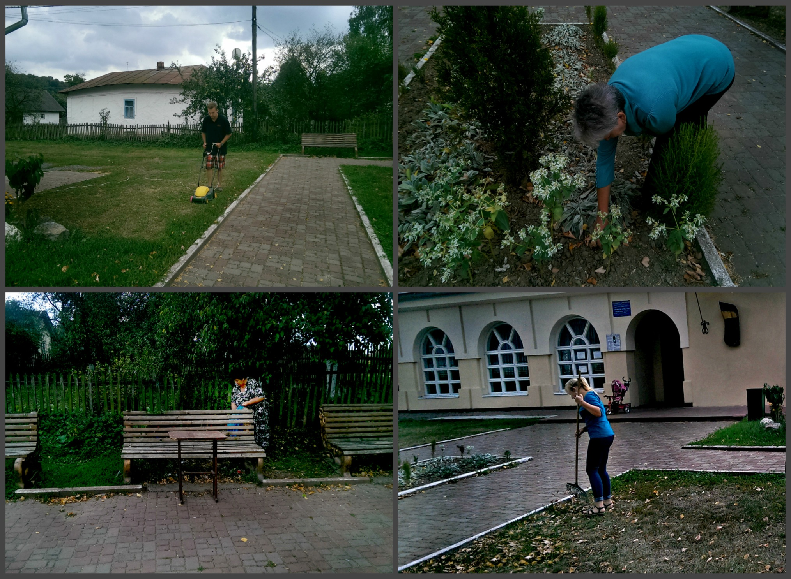

Slide 8
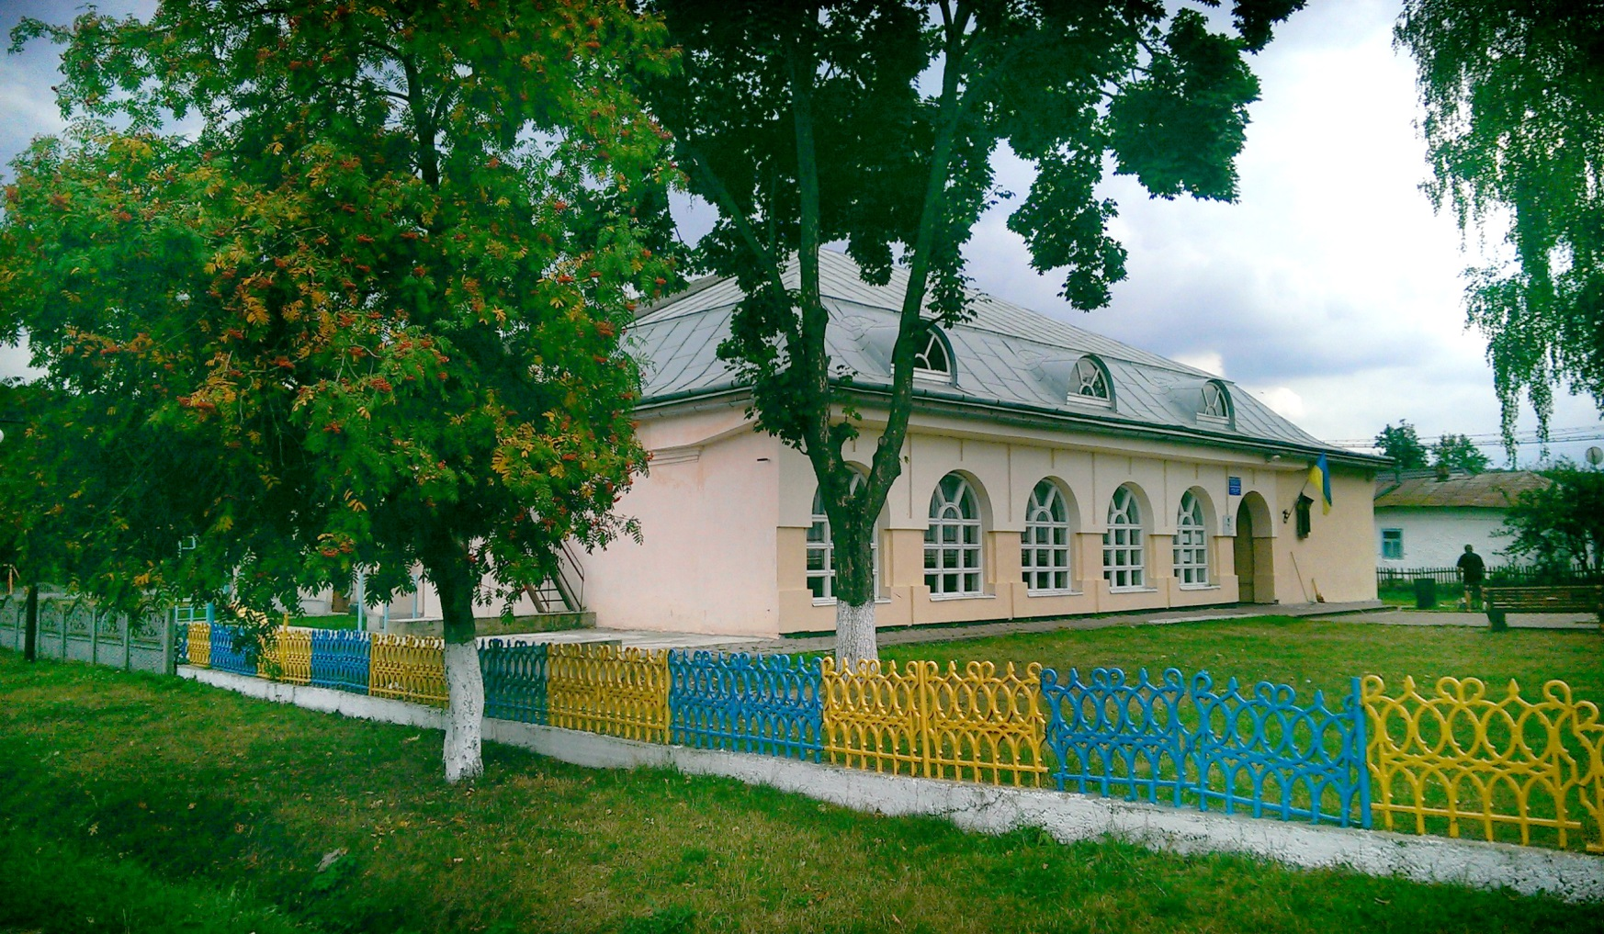
Хоч ми й упорядковуємо наше подвір’я, - красою ж наділяє його природа.

Slide 9
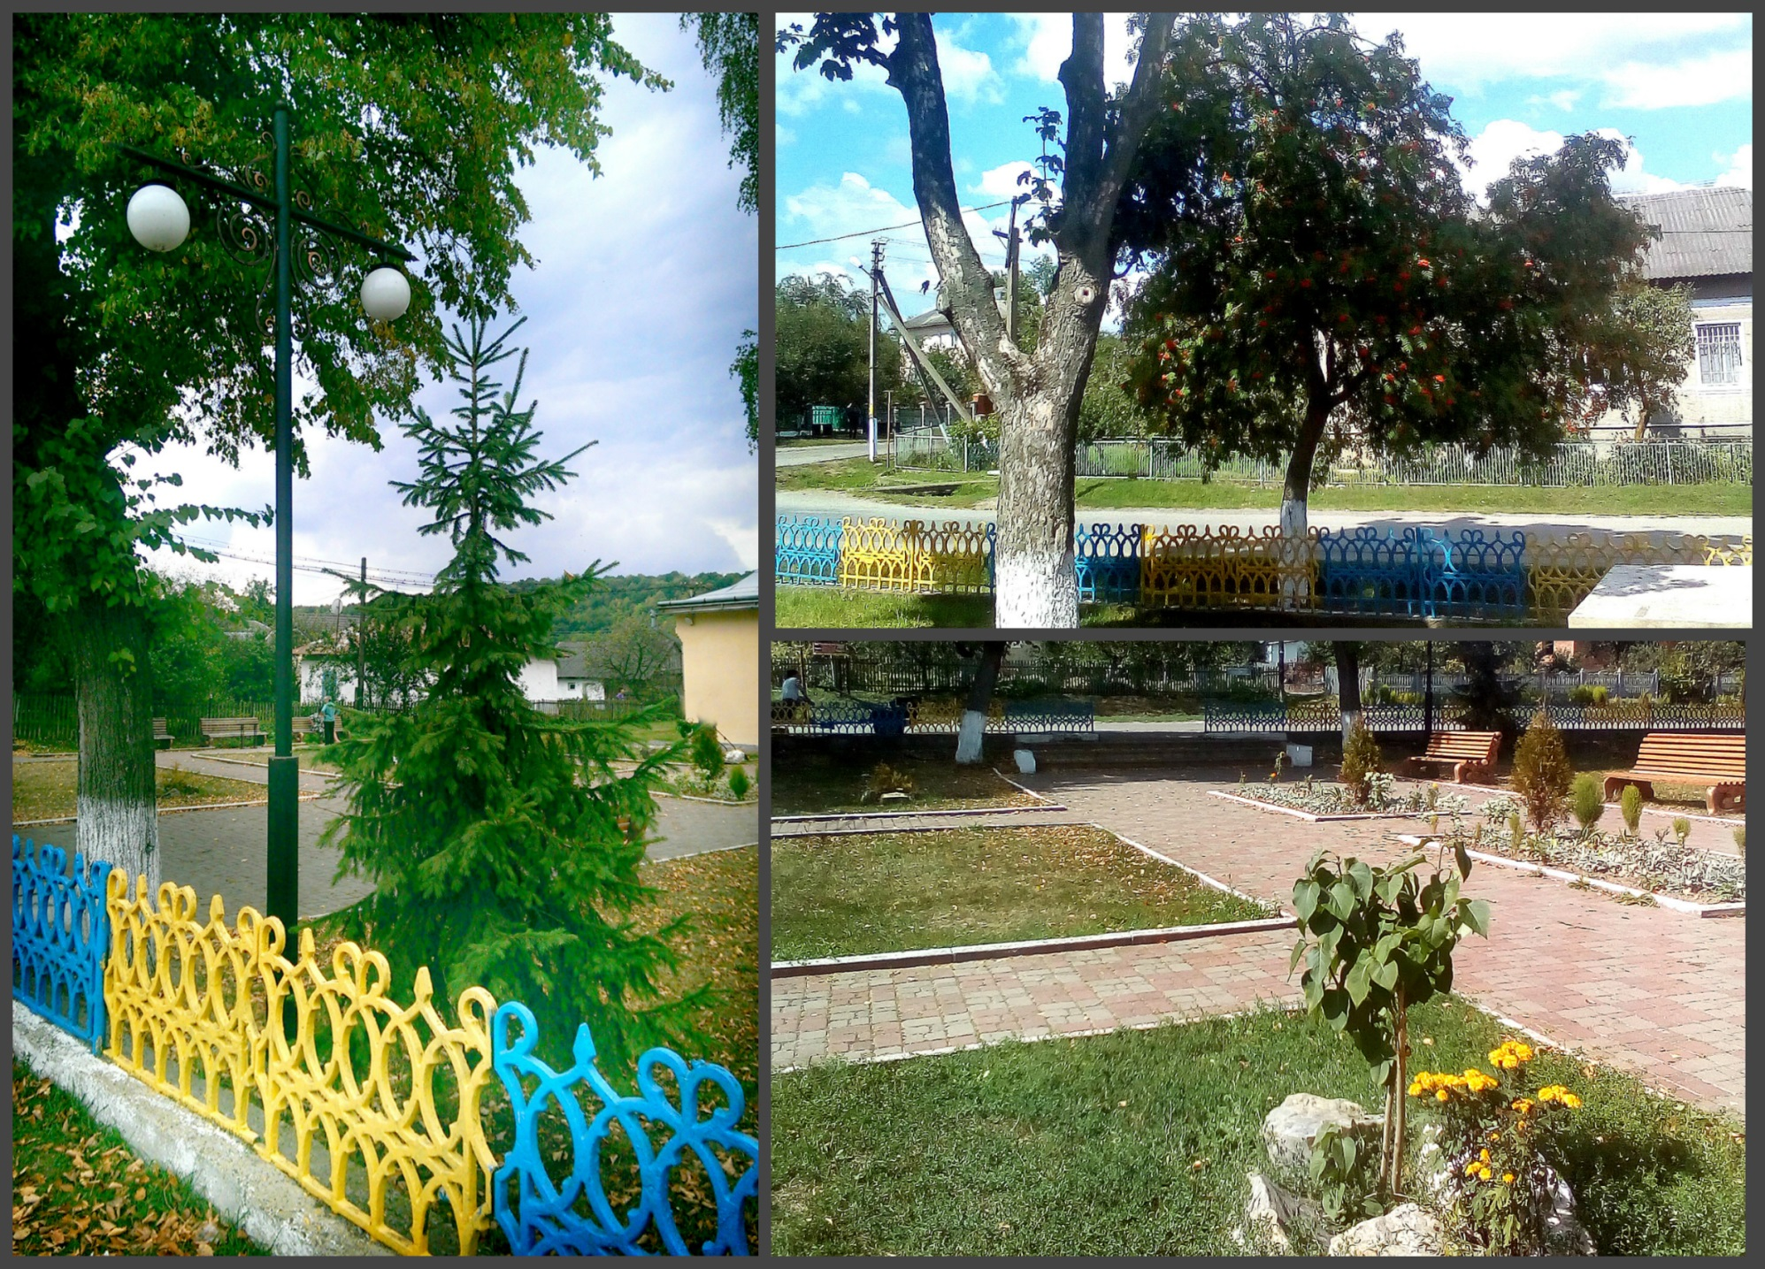

Slide 10
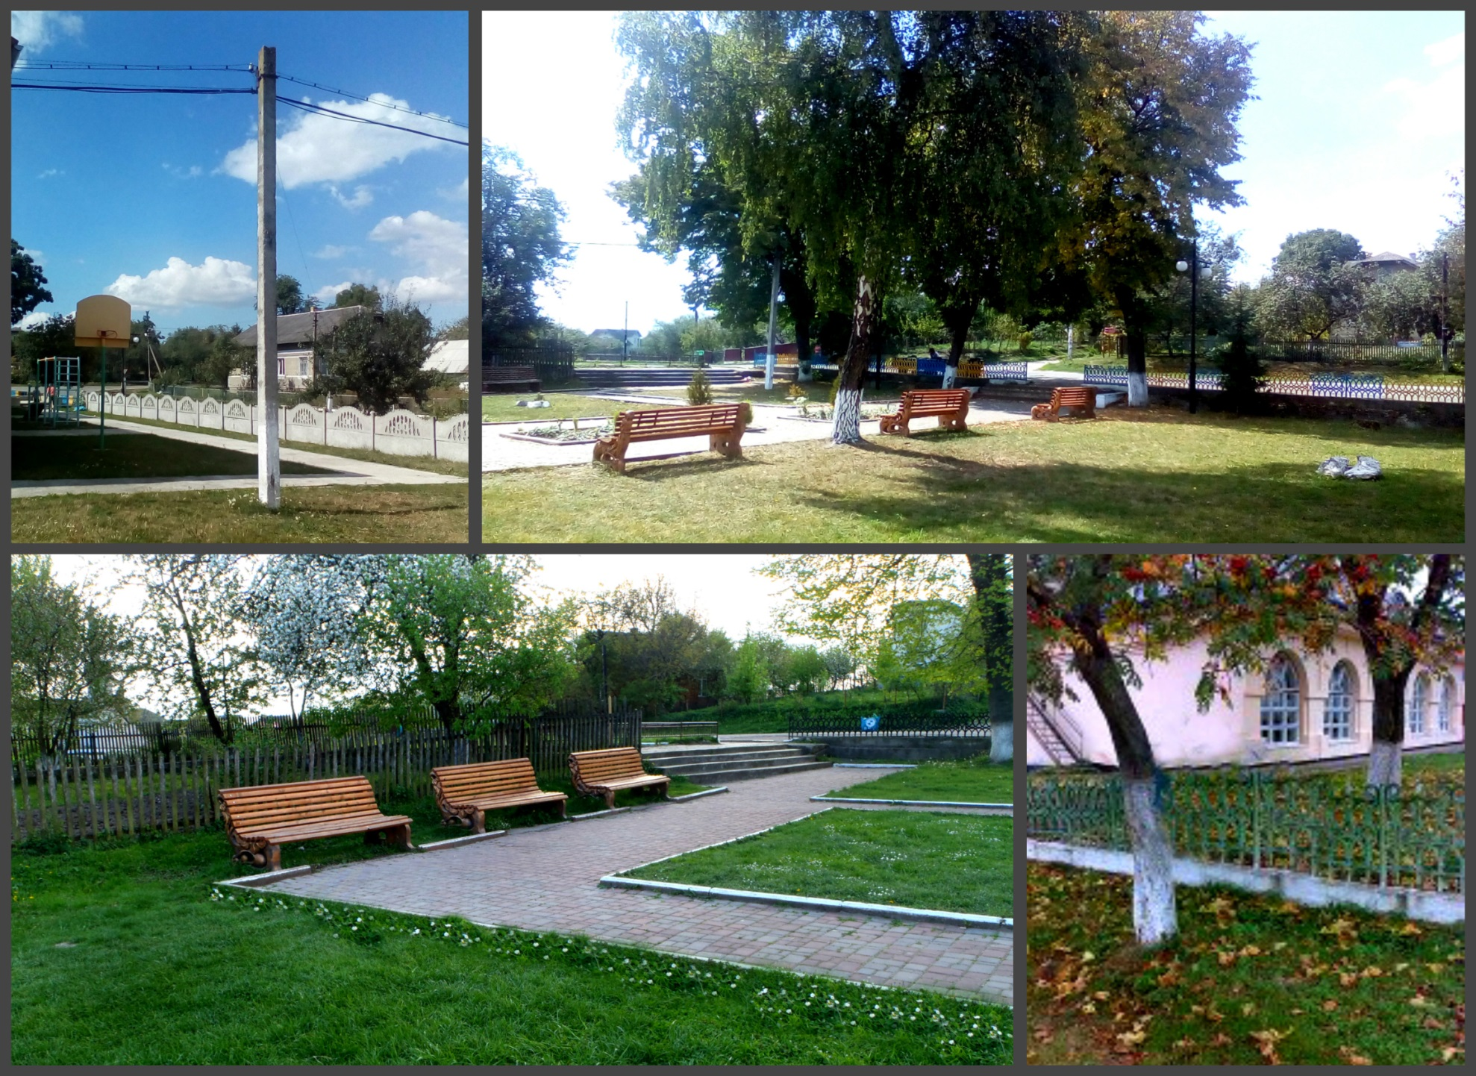

Slide 11
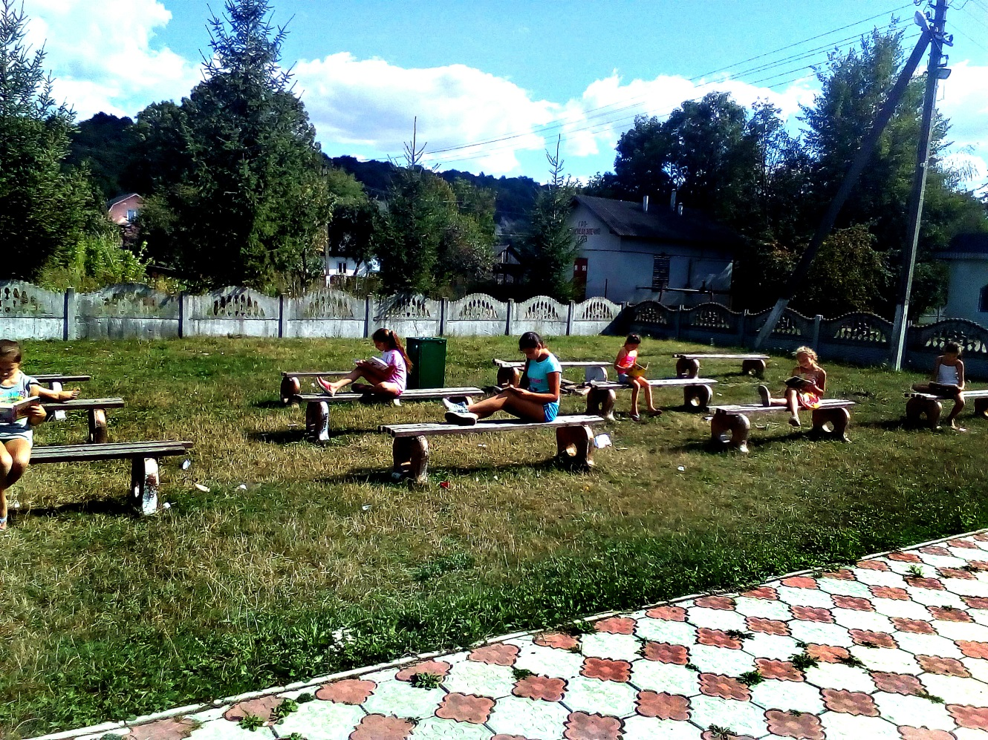
Наші читачі - найдопитливіші та найнепередбачуваніші. Вони читають скрізь: у бібліотеці, вдома, у школі, на подвір'ї, та де завгодно.

Slide 12
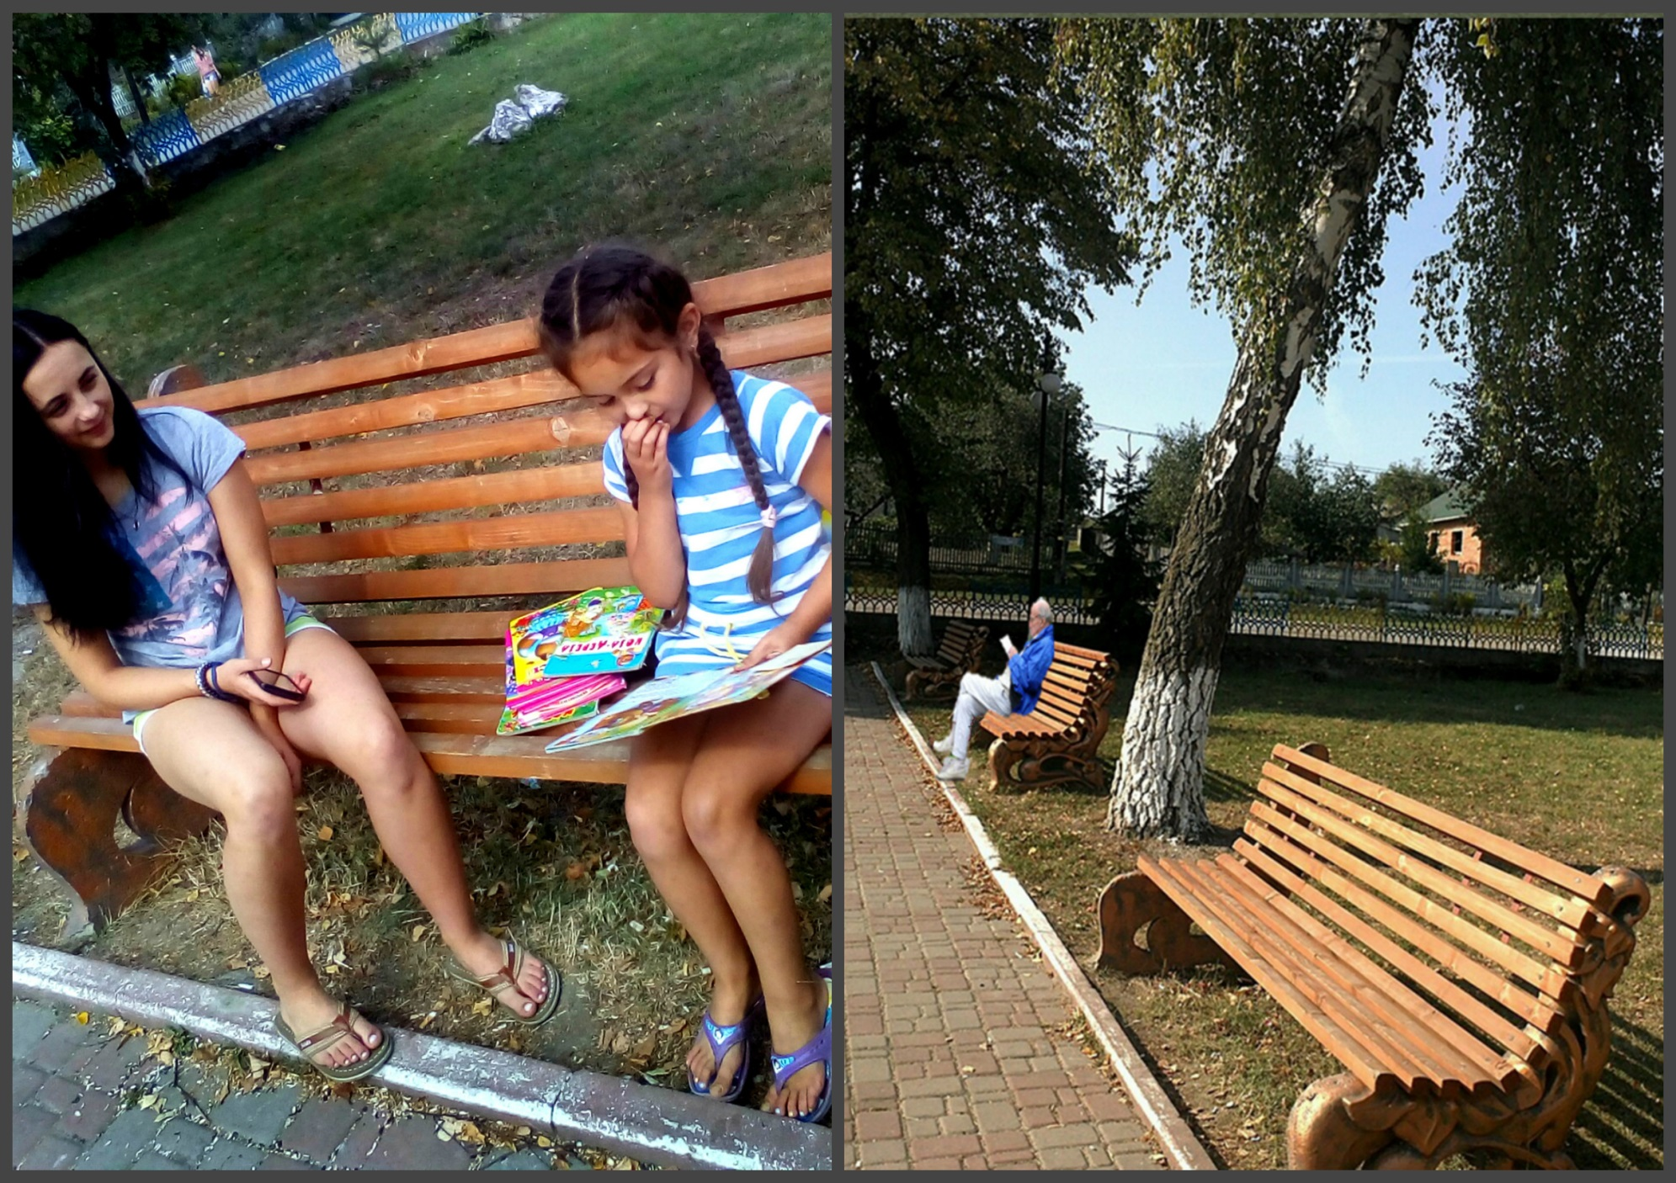

Slide 13
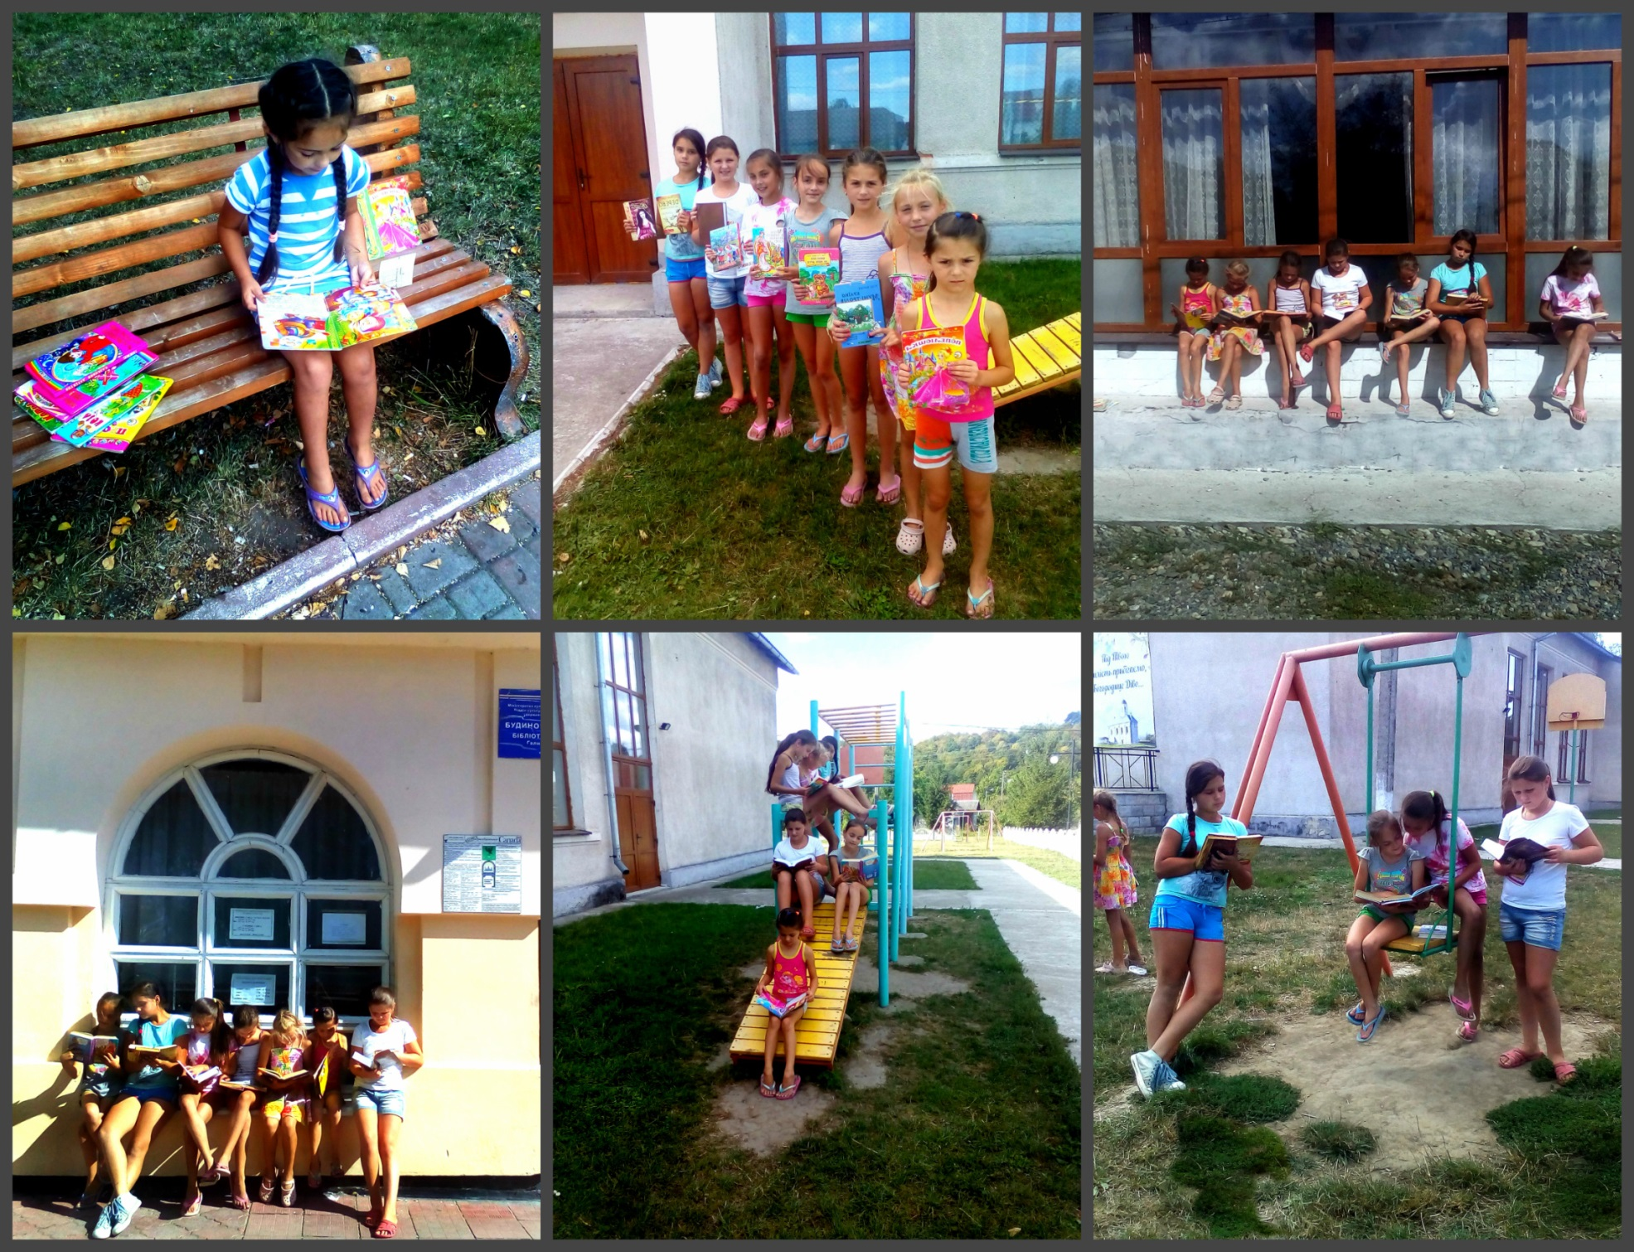

Slide 14
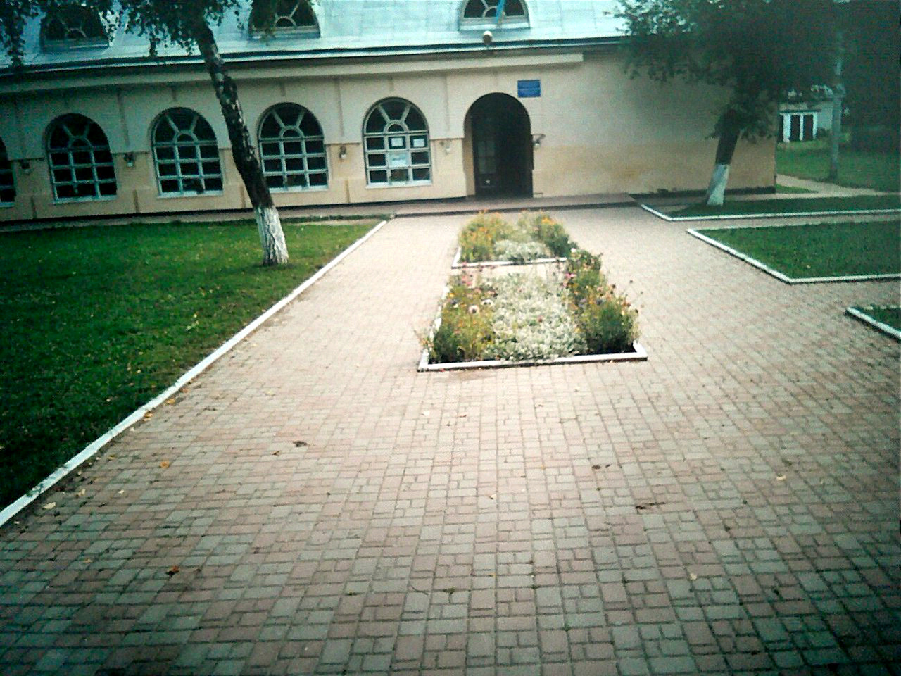
Радо запрошуємо всіх до нашої книгозбірні!

